Slide 1
短纤维复合材料的细观力学分析
实际中没有无限长的纤维，而短纤维又容易制备（如碳纳米管），因此研究短纤维复合材料的性质很重要
1. 应力传递理论
2. 模量的预测
3. 强度的预测

Slide 2
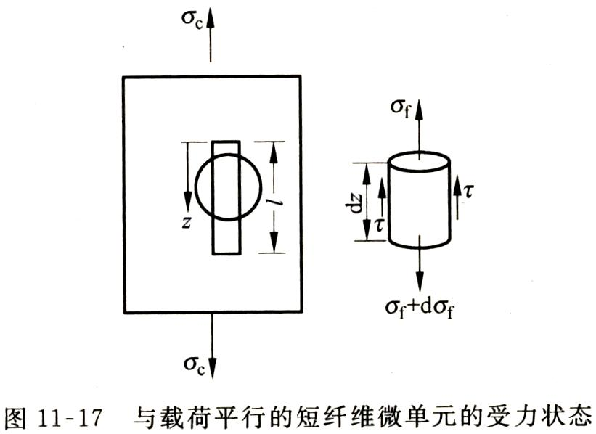
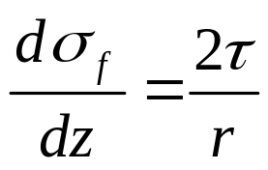
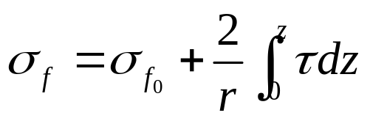
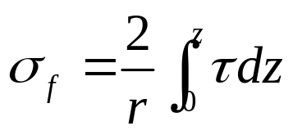
1.应力传递理论－短纤维及基体的应力分布较复杂
1.1 Rosen的剪滞法分析
在承受同样的拉伸应力时，基体较纤维的应变大，而变形要求协调的条件导致了界面剪应力
纤维末端有应力集中是最薄弱的环节，会发生屈服或脱胶，但对刚度强度影响较小

Slide 3
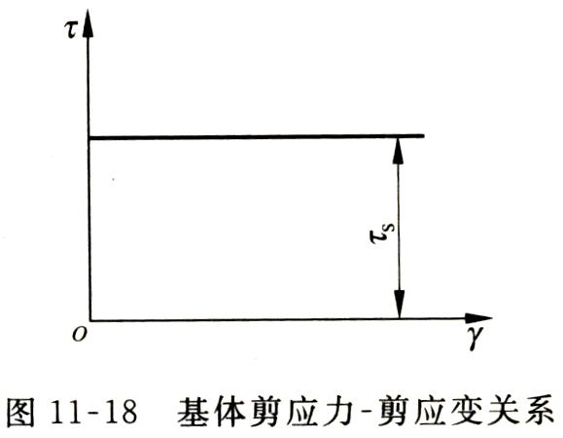
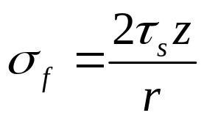
1.1 Rosen的剪滞法分析(续)
而剪应力分布未知, 为求解, 需作假设
纤维长度中点由对称性条件得剪应力为零
末端σ_{f0}=0
纤维周围基体是理想刚塑性体
该公式的前提是基体和纤维界面处处存在剪应力, 而基体与纤维变形协调时,剪应力消失, 也不能用该式来预测纤维应力

Slide 4
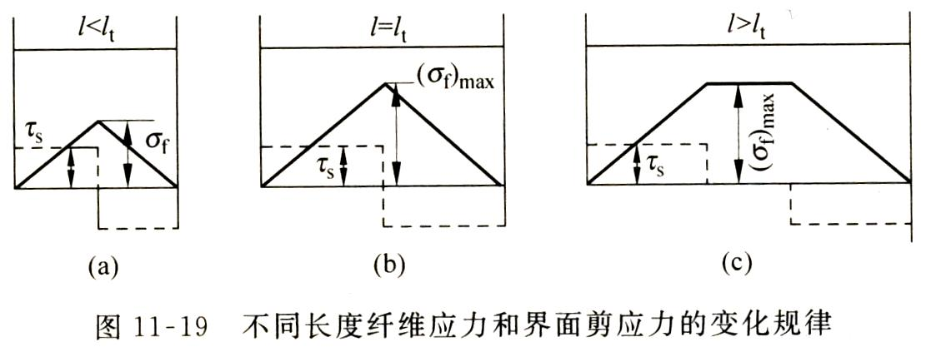
1.1 Rosen的剪滞法分析(续)
随着远离纤维端头, 纤维的拉应力上升, 而基体承受的拉应力下降, 纤维中间段与基体的变形有可能趋于协调而剪应力消失, 存在两种可能性
因此需确定σ_{f}-z曲线上的转折点位置来判断在给定σ_{c}时纤维应力是何种分布

Slide 5
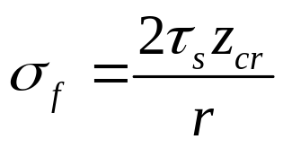
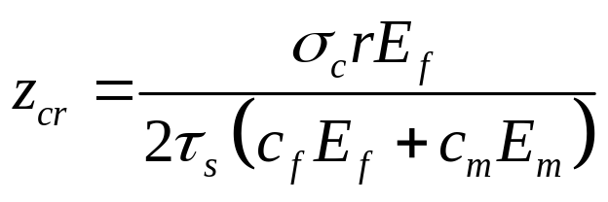
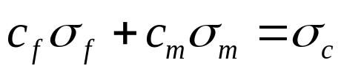
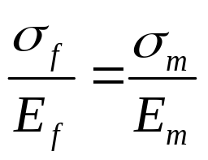
1.1 Rosen的剪滞法分析(续)
在转折点处是两种变形模式的界面
当z_{cr}小于l/2时, σ_{f}-z曲线为等腰梯形
当z_{cr}大于l/2时, σ_{f}-z曲线为等腰三角形

Slide 6






在纤维不断裂的情形下,随 σ_{c}增大, 上升直线段越来越长, 直至变为三角形
但纤维是有强度的, X_{f}, 会存在两种可能性
可能性一:
随 σ_{c}增大, 纤维被拉断!

Slide 7
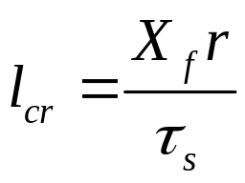

可能性二:
随 σ_{c}增大, 纤维永远不被拉断! (基体会断或界面脱粘)
临界长度l_{cr}(或失效长度)---两种可能性的交界
纤维短于临界长度, 就不可能被拉断
当纤维长于临界长度, 就一定被拉断吗?

Slide 8


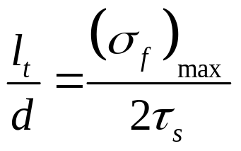
当纤维长于临界长度, 就一定被拉断吗?
纤维最危险处
如果基体和界面无限结实, 最终破坏的是纤维
但事实上, 基体和界面也会破坏, 如到达一定应变就破坏, 则纤维也可能不会被拉断. 因此纤维所能达到的最大应力(σ_{f})_{max}也可能会小于纤维的强度, 所对应的最小长度定义为载荷传递长度l_{t}
基体和界面最危险处

Slide 9
不同长度纤维应力和界面剪应力的变化规律（最大承载情况）
平台段的行为同单向复合材料(连续纤维), 所以当短纤维足够长时, 近似退化到单向复合材料
短纤维应力平台段的最大应力由于界面和基体强度不足达不到纤维破坏强度, 因此强度低于给纤维直接加载的加载方式(如理想的单向复合材料)

Slide 10
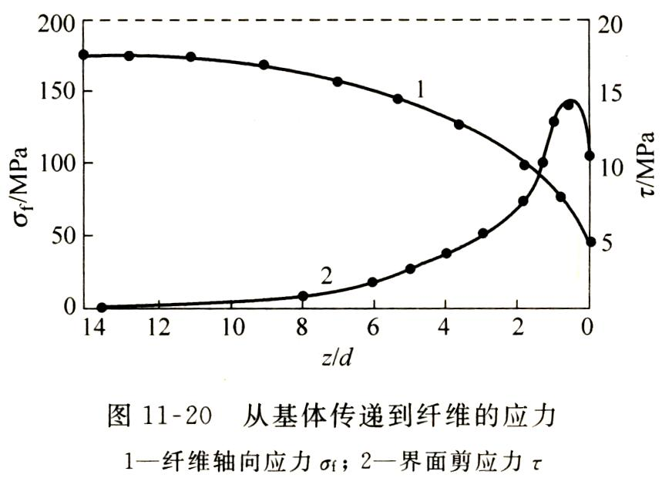
Rosen的剪滞法有很多近似,
1.2 相对准确的有限元计算得应力分布
哪条曲线对应于哪个应力
纤维端部应力不为零
剪应力不是常值

Slide 11
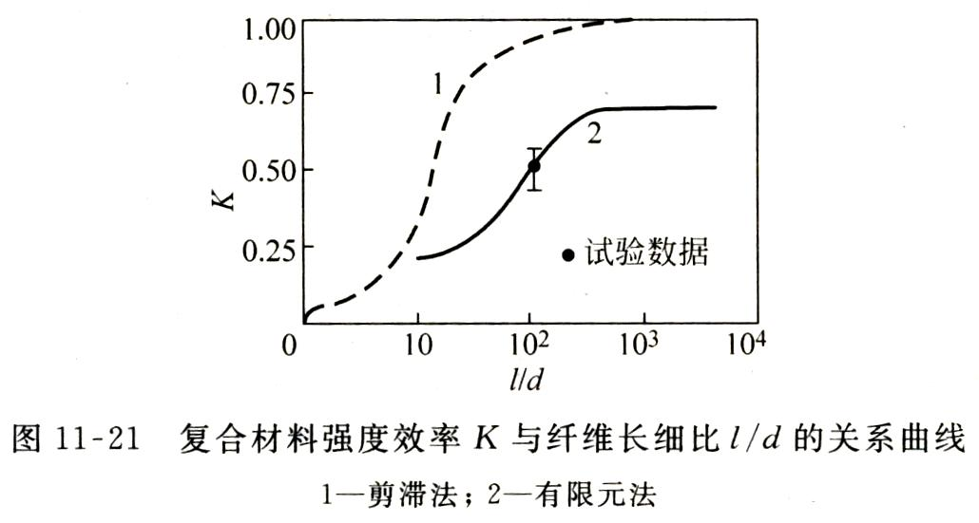
剪滞法, 有限元法与实验的对比
强度效率K是短纤维复合材料强度与相应的连续纤维复合材料强度之比
有限元法的预测与实验更符合

Slide 12
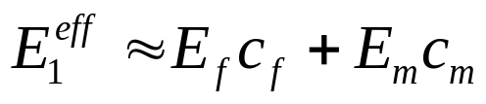
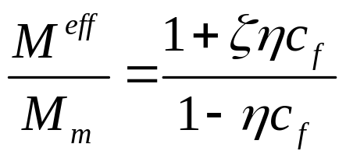
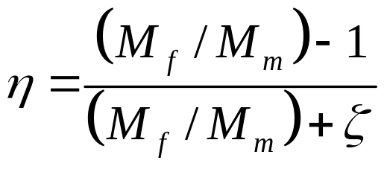
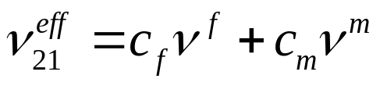
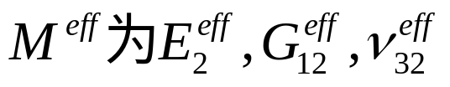

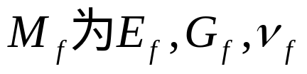


2. 短纤维复合材料模量的预测
2.1 单向短纤维的模量预测
思路:对长纤维的公式进行修正
长纤维的Halpin-蔡公式
应用到单向短纤维时, E₁和E₂也用该方法插值, 且分别取

Slide 13
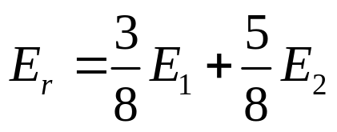
2. 短纤维复合材料模量的预测(续)
2.2 随机走向短纤维复合材料---各向同性
经验公式:
E₁和E₂分别为具有相同纤维长细比和体积含量的单向短纤维复合材料的轴向和横向模量,可用试验测定或用Halpin-蔡公式计算

Slide 14
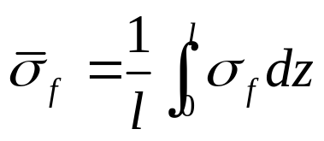
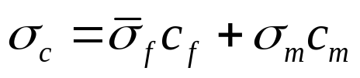

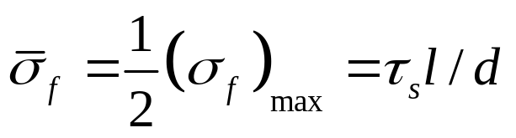
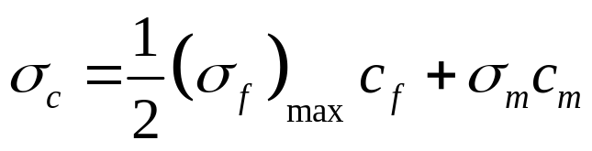

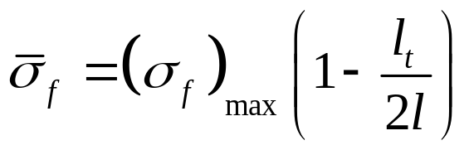
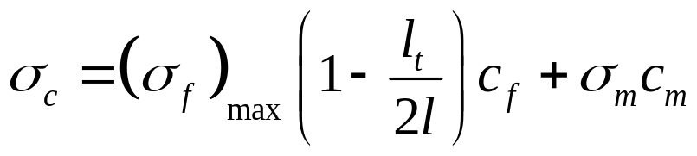


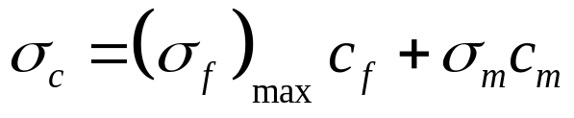
3. 短纤维复合材料强度的预测
3.1 混合律预测单向短纤维复合材料强度

Slide 15
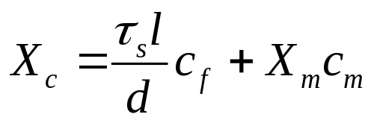
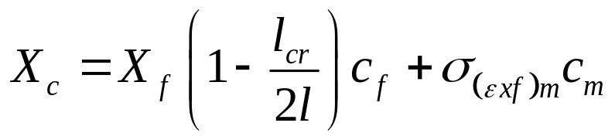

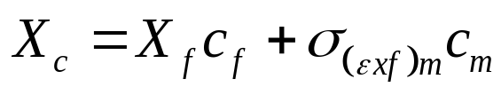
3.1 混合律预测强度(续)
有问题，应该分情况讨论！
无限长纤维强度
同样的体积含量,纤维越长,强度越高
有三种可能失效模式，
而且有部分界面剪切扩展
Notes:
纤维断，基体断，界面脱粘

Slide 16
【习题】纤维断裂、界面剪坏、基体断裂三种失效模式一个全面的失效讨论，及强度预测。既纤维长度、纤维强度、基体强度、界面强度（可用应变表示）

Slide 17
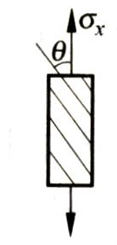
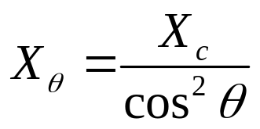
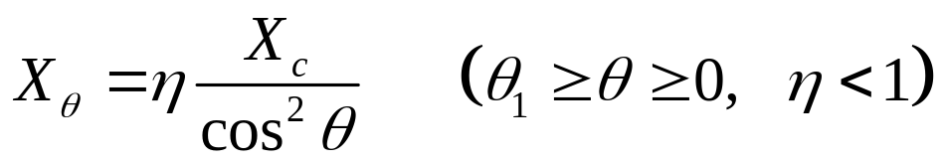
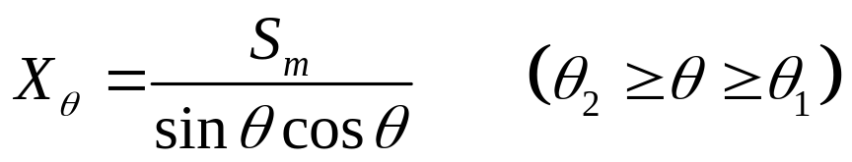
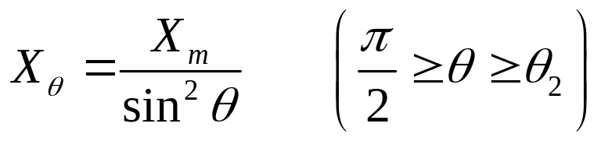
3.2 单向短纤维复合材料偏轴拉伸强度
思路仍是对连续纤维的公式进行修正
连续纤维复合材料存在三种可能的破坏机理: 纤维断裂, 基体剪切和基体拉断
θ较小时, 纤维断裂是主要的
短纤维
θ取中间值时, 界面或基体剪切破坏
只对纤维拉断修正？
在45度取极大值
θ很大时, 基体被拉坏

Slide 18
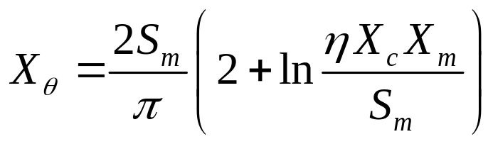
3.3 随机走向短纤维复合材料的强度
将偏轴拉伸强度在θ=0~π/2范围内取平均,
如何平均？均匀分布吗?
Notes:
可考虑一个球面上欧拉角的均匀分布

Slide 19
短纤维复合材料的细观力学分析小结
应力传递理论
Rosen的剪滞法
有限元分析
模量的预测
单向短纤维:对连续纤维的Halpin-蔡公式修正
随机走向短纤维复合材料:经验公式
强度的预测
混合律预测单向短纤维复合材料强度
单向短纤维复合材料偏轴拉伸强度
随机走向短纤维复合材料的强度

Slide 20
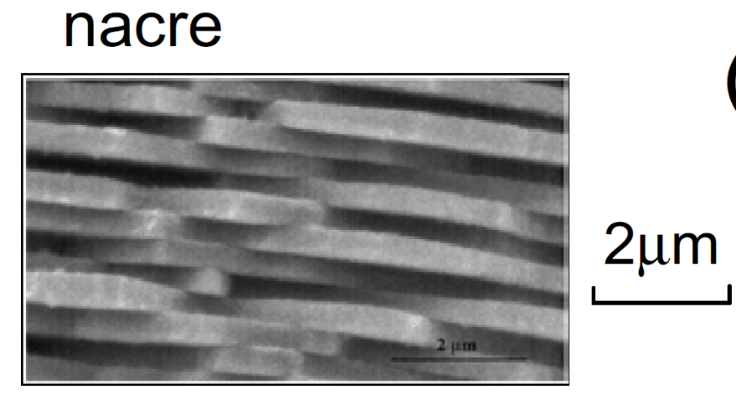
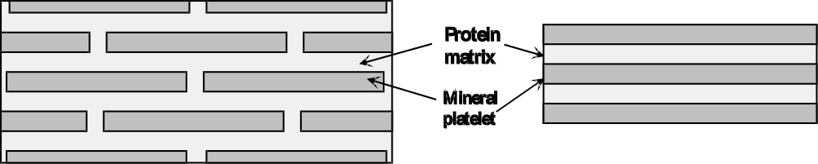
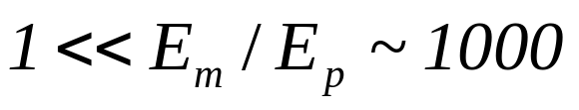
Biocomposites such as bones and shells have hierarchical micro structures. On the bottom level (nanoscale), they share the same topology structures.
Mineral: stiff but brittle
Protein: tough but soft
?
Biocomposites: stiff and tough

Slide 21
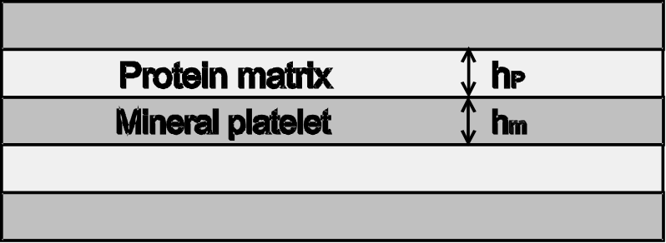
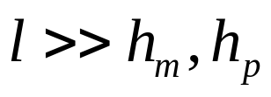
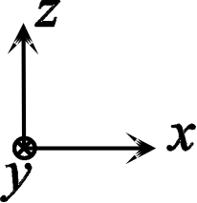

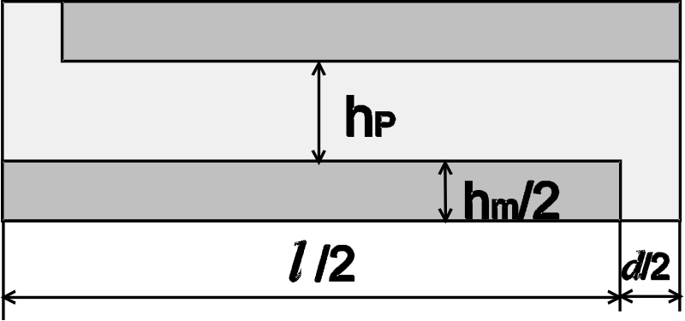
【可考虑作为大作业题目】请建立理论模型来研究错层及层状结构沿x方向的模量和强度,并讨论两种结构优缺点,及如何优化错层结构

